Slide 1
Двойная роль букв «Е, Ё, Ю, Я»,
или
На ошибках учимся…
Шевцова Н.В.,
учитель русского языка и литературы
МБОУ ОШ № 25

Slide 2
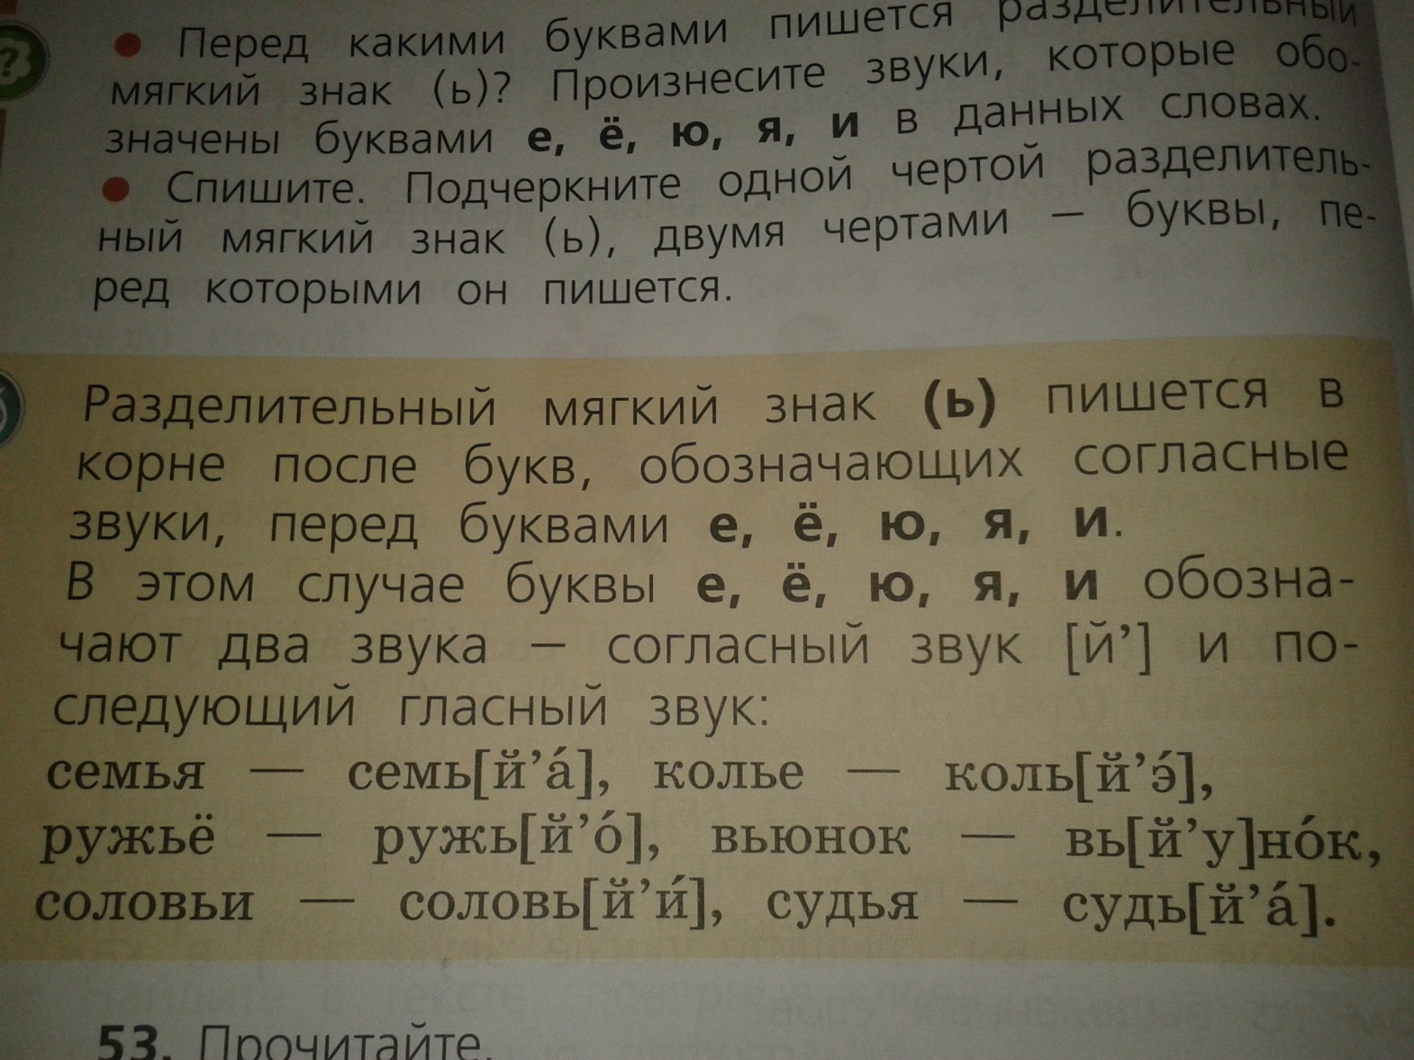
Страница из учебника русского языка 2 класса
Автор В.П. Канакина «Школа России»

Slide 3
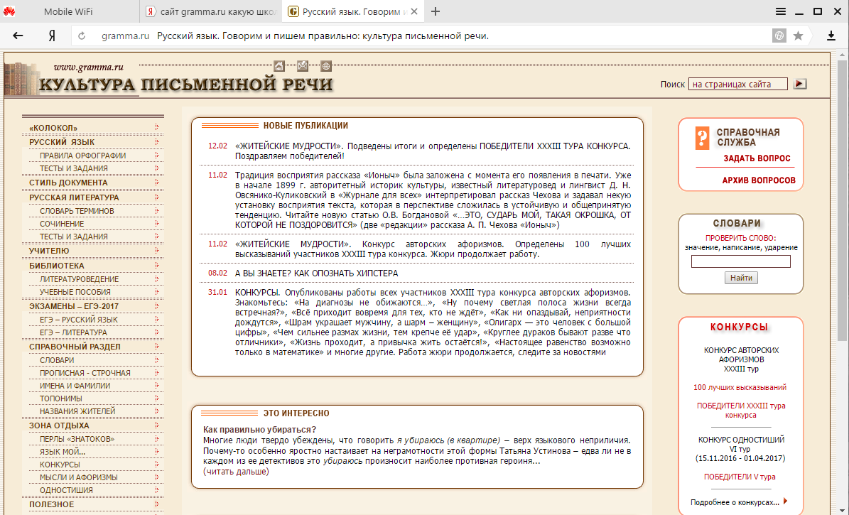
Сайт GRAMMA.RU

Slide 4
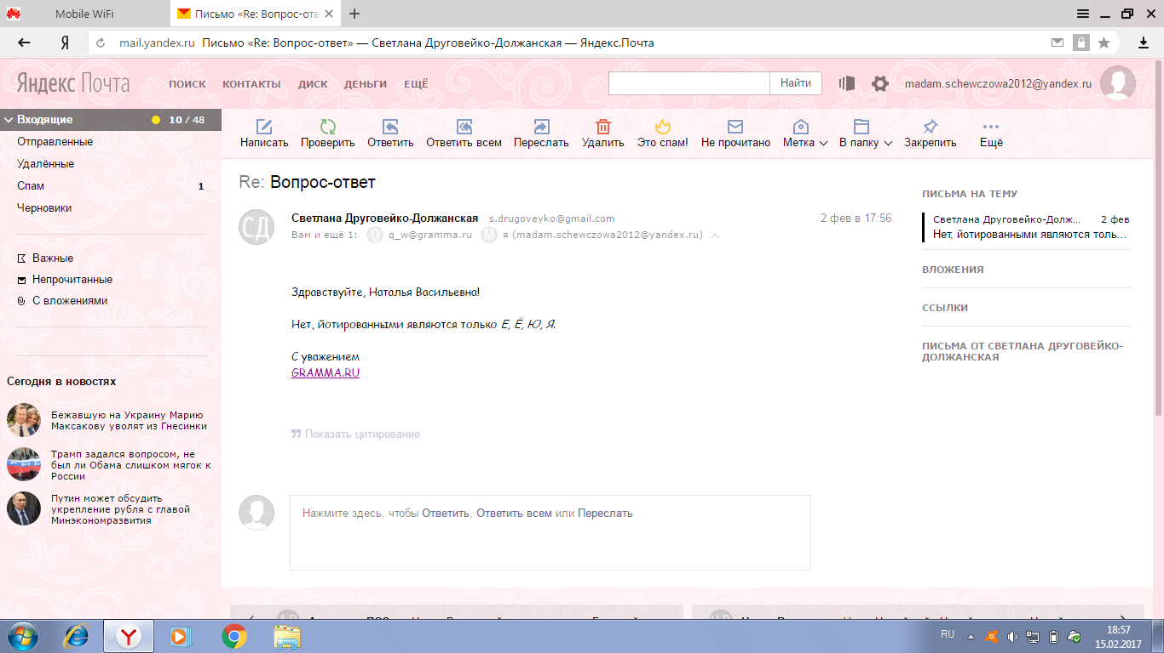
Скриншот ответа

Slide 5
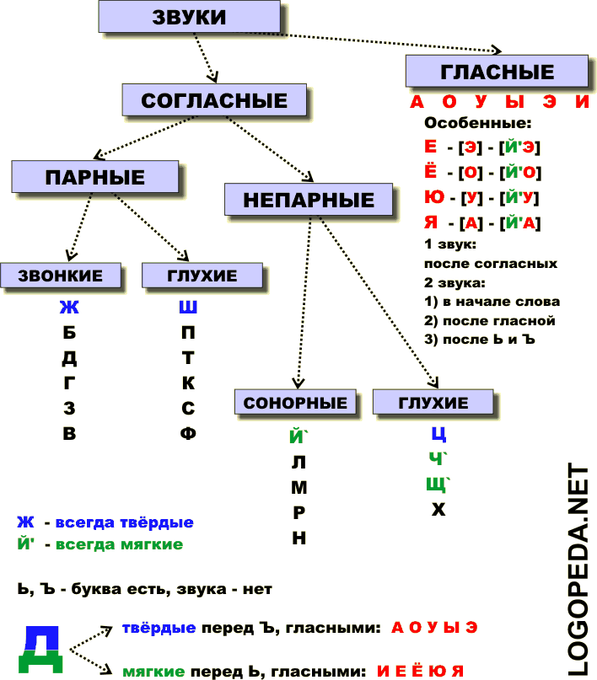

Slide 7
СПАСИБО
ЗА
ВНИМАНИЕ!

